Slide 1




声速的测定
物理学院
实验物理教学部
(2025年4月15日）

Slide 2
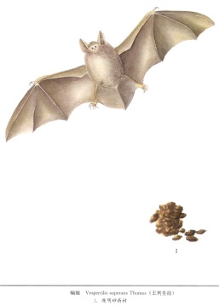
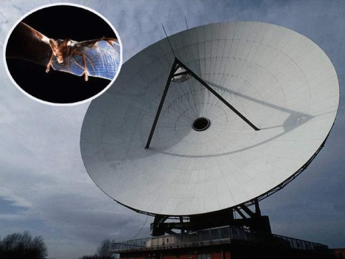
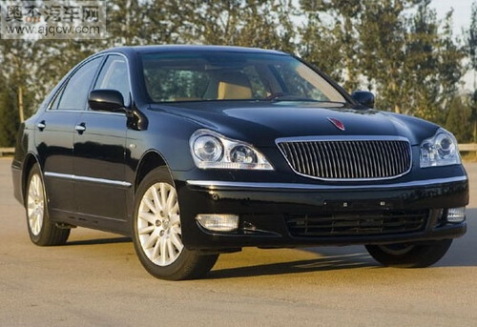
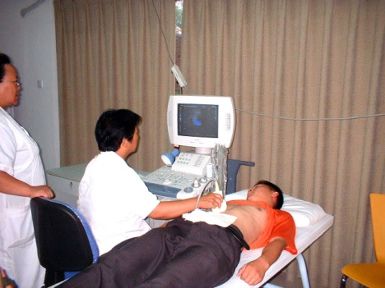
一、实验导入
声波是一种在弹性媒质中传播的机械波，频率低于20Hz的声波称为次声波；频率在 20Hz- 20kHz的声波可以被人听到，称为可闻声波；频率在20kHz以上的声波称为超声波；
超声波在介质中的传播速度是一个基本物理量，已做实验：多普勒效应（频移法），超声光栅（声光效应）；
超声技术应用日趋广泛：超声测距、超声清洗、超声探伤、超声检查等。

Slide 3
二、实验目的
了解超声波技术的应用（超声悬浮等）。
物理观念：加深对共振、驻波等理论知识的理解。
3.科学思维：学会用共振干涉法、相位比较法测量声速。
4.科学探究：设计实验方案，完成实验的测量任务。
。

Slide 4
三、实验原理
1.超声波的产生和接收
发射和接收超声波的器件：压电陶瓷换能器
压电陶瓷换能器具有正压电效应和逆压电效应。
在发射压电陶瓷换能器上加交变电压，则产生纵向机械振动，产生超声波（逆压电效应）.
接收压电陶瓷换能器接收到超声波后，产生电信号。（正压电效应）.
可移动
超声波接收头
固定
超声波发射头
S₂
S₁
标尺
电 声
底座
刻度
鼓轮
声速测量仪示意图
声 电
压电陶瓷换能器有一个固有频率f₀（如37kHz），当输入电信号的频率等于固有频率 f₀ 时，压电陶瓷换能器产生共振，信号最大，此时的频率称为谐振频率。

Slide 5
三、实验原理
2.声速测量方法
利用公式 v= f λ 来测量超声波在空气中的传播速度
其中f 为声波在媒质中传播的频率，λ为波长
声波频率 f 测量方法：利用共振使信号发生器的输出频率等于压电陶瓷环能器本身的固有频率，然后直接由信号发生器读出。
声波波长λ测量方法：利用共振干涉法和相位比较法来测量超声波的波长。

Slide 6
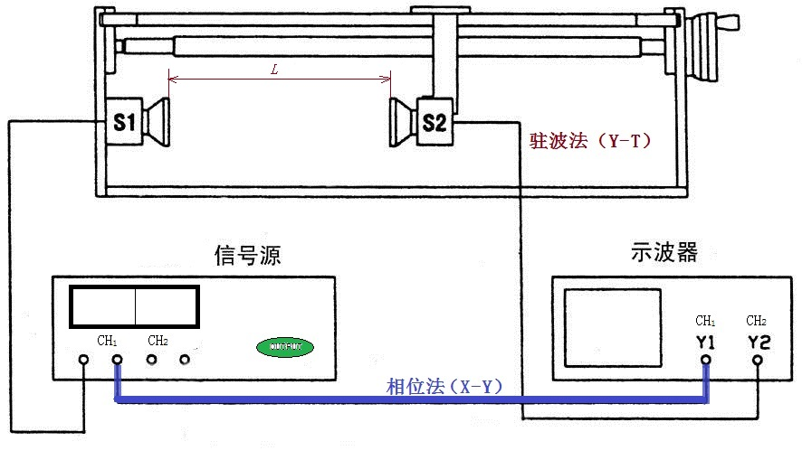
三、实验原理
3.波长λ 的测量方法
（1）共振干涉（驻波）法
S1作为超声源（发射头），低频信号发生器输出的正弦交变电压信号接到换能器S1上，使S1发出一列平面波。
S₂作为超声波接收器，把接收到的声压转换成交变的正弦电压信号后，从示波器CH2接口输入观察。
驻波法、相位法连线图
S₂在接收超声波的同时还反射一部分超声波。由S₁发出的超声波和由S₂反射的超声波在S₁和S₂之间产生定域干涉，从而形成驻波。

Slide 7
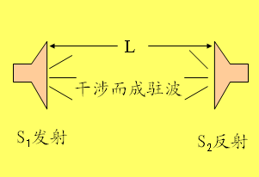
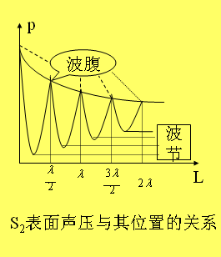
三、实验原理
当S₁和S₂之间的距离 L 满足下式：
L= k λ /2 （k=1、2..）时，形成驻波
产生驻波的条件:
驻波方程：
波节
波腹

Slide 8
三、实验原理
。
结论：每两个相邻波腹（波节）间的距离为

Slide 9
三、实验原理
对某一特定波长，将相继出现一系列共振态，任意两个相邻的共振态之间，S₂的移动位移为：
所以当S₁和S₂之间的距离 L 连续改变时，示波器上的信号幅度每一次周期性变化，相当于S₁和S₂之间的距离改变了 ，此距离可由游标卡尺测得；调节信号源的“频率调节” 旋钮使激励频率等于驻波系统的固有频率时，产生驻波共振，波腹处的振幅达到相对最大值，此时可从信号源直接读取声波的频率f 值。
根据波速公式 ： ， 可以求得声速

Slide 10


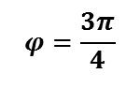

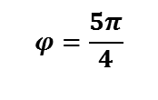
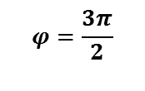
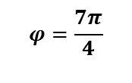


三、实验原理
示波器置于X－Y方式
2.相位比较法
当S₁发出的平面超声波通过媒质到达接收器S₂时，在发射波和接收波之间产生位相差：
的测定可用相互垂直振动合成的李莎如图形来进行。
改变S₁和S₂之间的距离L，相当于改变了 ，示波器上的图形也随之不断变化。当李萨如图形由斜率为正的直线变为斜率为负的直线时：
相位差与李萨如图形

Slide 11
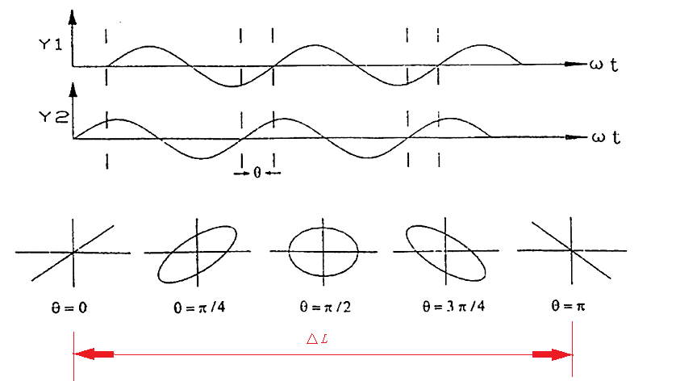
示波器置于“X-Y”方式
三、实验原理
相位比较法
观察波形为一定角度的斜线
用李萨如图形观察相位变化

Slide 12
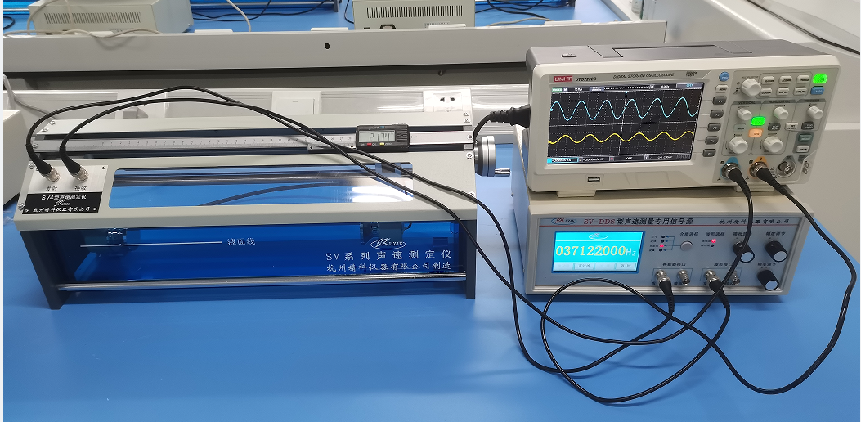
四、实验仪器
声速测定仪、信号发生器、数字示波器
数字示波器
声速测定仪
信号源
图1、声速测定仪器实物图

Slide 13
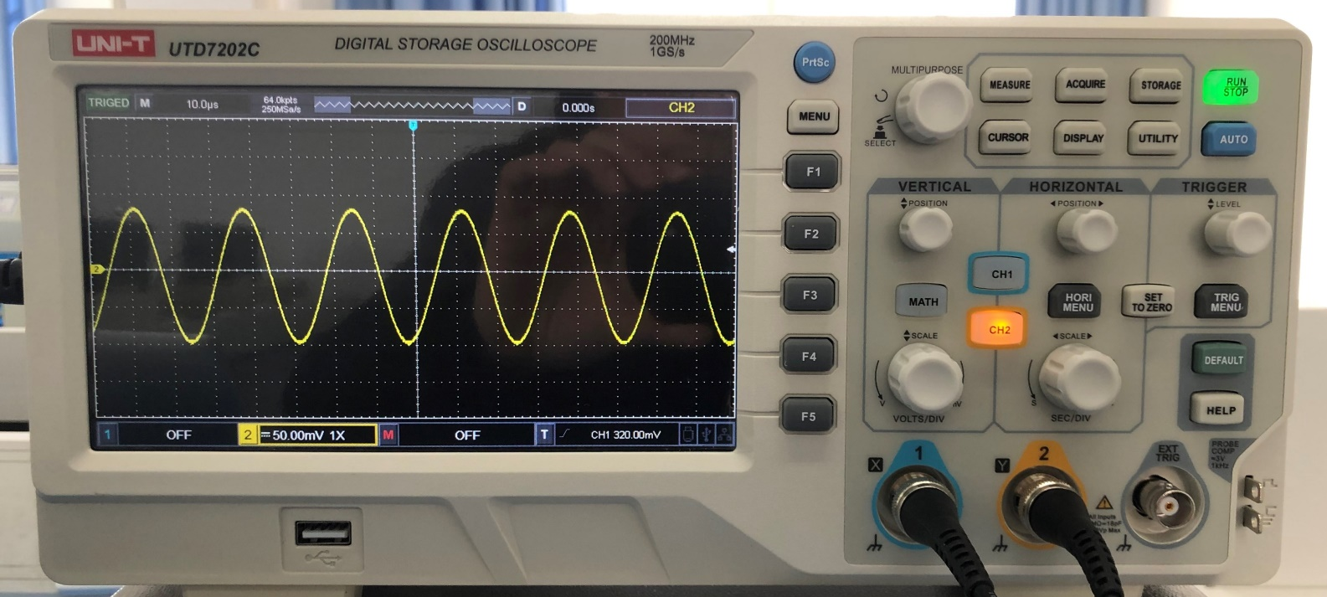
四、实验仪器
数字示波器
调节信号幅值（50mv左右）
HORI
MENU
“2”键按亮（驻波法）
“1”键、“2”键按亮（相位法）
调节时间轴（10μs左右）
“1”通道连接发射波形
“2”通道连接S₂

Slide 14
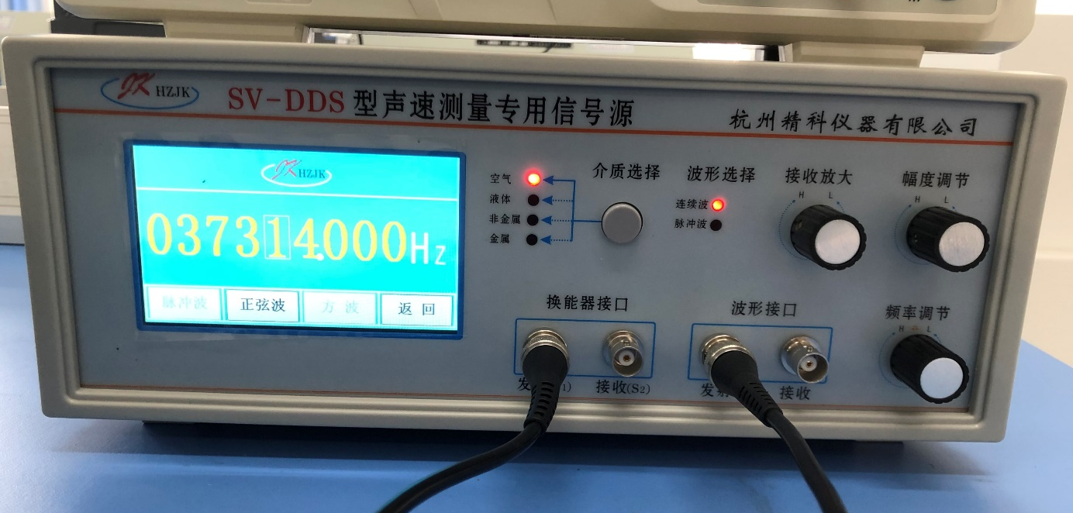
四、实验仪器
信号源
调节接收信号的放大量
调节输出信号幅值
调节频率
按下可移动光标位置
接S1，输出正弦信号
接CH1，输出发射波形

Slide 15
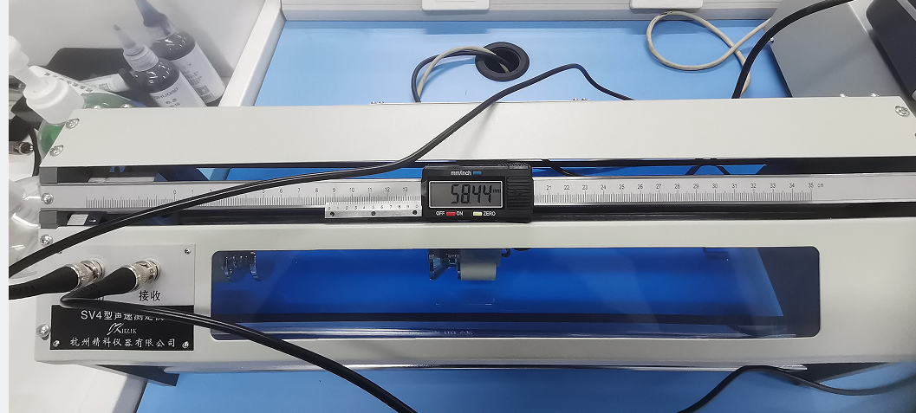
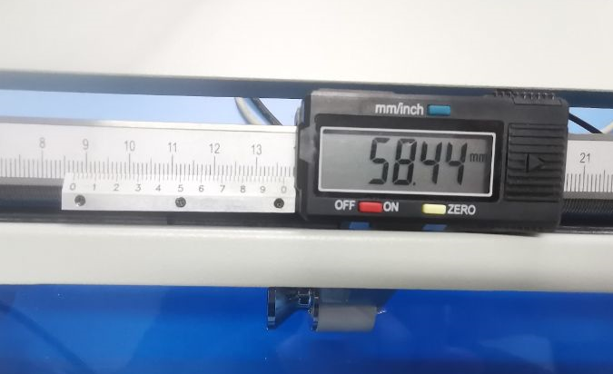
声速测定仪
四、实验仪器
最小分度0.02的游标读出
58.44mm
数显表头
数显表头

Slide 16
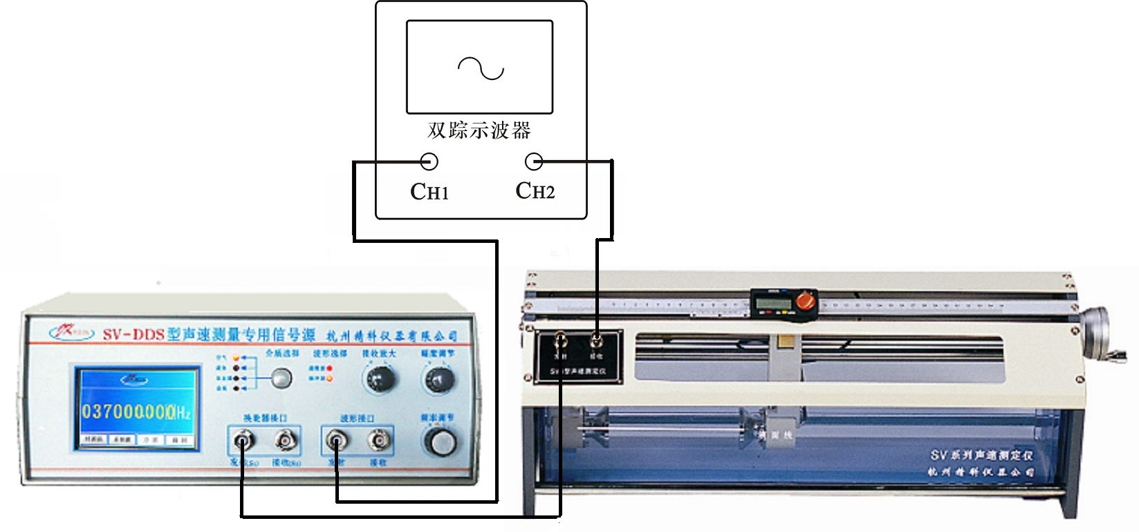
五、实验内容与操作
1. 正确连线
相位法示波器
置于“X-Y”方式
共振法、相位法测量声速线路连接

Slide 17
五、实验内容与操作
1. 正确连线
示波器模式切换：
共振干涉法： 关闭“XY”模式
HORI
MENU
F₃
相位比较法： 打开“XY”模式
(1) 共振干涉（驻波）法
a. 声速测定仪S₁与换能器接口“发射（S1）”连接，S₂与示波器通道“2”（CH2）连接，通道“2”打开， 通道“1”关闭；
b. 示波器关闭“XY”模式。
(2) 相位比较法
a. 声速测定仪S₁与换能器接口“发射（S1）”连接，“波形接口（发射）”与示波器通道“1” （CH1）连接，S₂与示波器通道“2”（CH2）连接，通道“1”和“2”都打开；
b. 示波器打开“XY”模式。

Slide 18
五、实验内容与操作
2. 调出共振频率
驻波振幅要达到最大，需满足：
（1）S₁和S₂之间的距离 （驻波态）
（2）给驻波系统所加的频率与驻波的固有频率相等 （共振态）
调节方法：
（1）在共振频率 f₀ （37kHz）附近调节声速仪鼓轮改变S₁和S₂之间的距离L，使得正弦波振幅最大；
（2）在此基础上再细微调节信号发生器上的输出频率，使得正弦波振幅最大，此时的频率即共振频率 f₀ 。

Slide 19
五、实验内容与操作
注意：测微鼓轮须一个方向转动，避免空程误差！
3. 共振干涉法测声速
a. 示波器关闭“XY”模式;
b. 在共振频率条件下，调节声速仪距离即调节鼓轮改变S₁和S₂之间的距离L，当示波器上的正弦波振幅最大时记录S₂的位置，连续记录8组数据。
4. 相位比较法测声速
a.示波器打开“XY”模式;
b. 在共振频率条件下，调节声速仪距离调节鼓轮改变S₁和S₂之间的距离L，当示波器上出现45°和135°斜线时记录S₂的位置，连续记录8组数据。

Slide 20
六、实验数据
1.共振干涉（驻波）法
f₀ = (kHz)
n | 0 | 1 | 2 | 3 | 4 | 5 | 6 | 7
X_{i}(mm)
2.相位比较法
f₀ = (kHz)
n | 0 | 1 | 2 | 3 | 4 | 5 | 6 | 7
X_{i}(mm)
相位图
注意：测微鼓轮须一个方向转动，避免空程误差！

Slide 21
七、数据处理要求
1.共振干涉法和相位比较法都要用逐差法计算ΔL，
求出波长 λ=2ΔL和声速 v = λ · f₀
2.声速测量值与理论值比较，求出相对不确定度A。
声波在理想气体中的传播过程，可以认为是绝热过程.
若同时考虑空气中温度的影响，声速可表示为：
其中t为室温，单位为 ，计算实验环境条件下声速的理论值。

Slide 22
七、数据处理要求

